Slide 1
Marktverkenning
Begrippen
Marktanalyse
Concurrentie-niveau
Concurrentie-strategie
Concullega
IBS Thema
De nieuwe economie
Marktverkenning
Financiën
Projectmanagement
De verborgen impact
Ondernemen
IBS Toetsing
Kennistoets
Ondernemingsplan
Vlog
Week 1 | Week 2 | Week 3 | Week 4 | Week 5 | Week 6 | Vakantie | Week 7 | Week 8 | Week 9 | Week 10

Slide 2
Vorige week
Je wilt onderzoeken/ weten wie:
Doelgroepsanalyse
Marktanalyse
Jouw producten/ diensten gaan kopen
Vergelijkbare producten verkopen

Slide 3
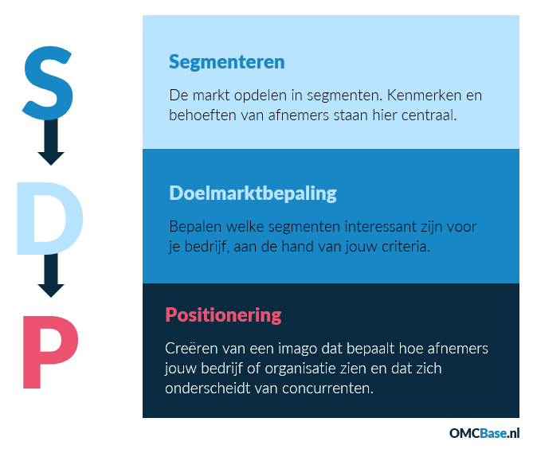
Vorige week
SDP model
Doelgroepsanalyse
Jouw producten/ diensten gaan kopen
Segmenteren van de markt op basis van:
Demografische kenmerken
Psychografische kenmerken
Geografische kenmerken

Slide 4
Opdracht
Segmenteer de markt van jullie bedrijf in minimaal 2 doelmarkten
Beschrijf van iedere doelmarkt de demografische, psychografische en geografische kenmerken
Beschrijf de marketingmix voor de gekozen doelmarkten (incl. de paarse koe).
Bedenk een passende bedrijfsnaam die aanspreekt tot de gekozen doelmarkten
Ontwerp een passend logo die aanspreekt tot de gekozen doelmarkten

Slide 5
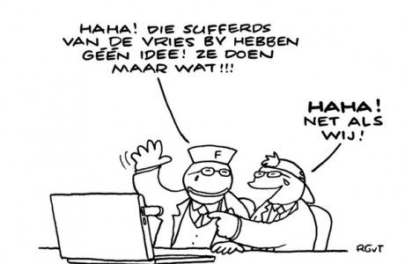
Vandaag
Marktanalyse
Weten wij vergelijkbare producten verkopen
Concurrentie-niveaus
Concurrentie-strategie
Concullega

Slide 6
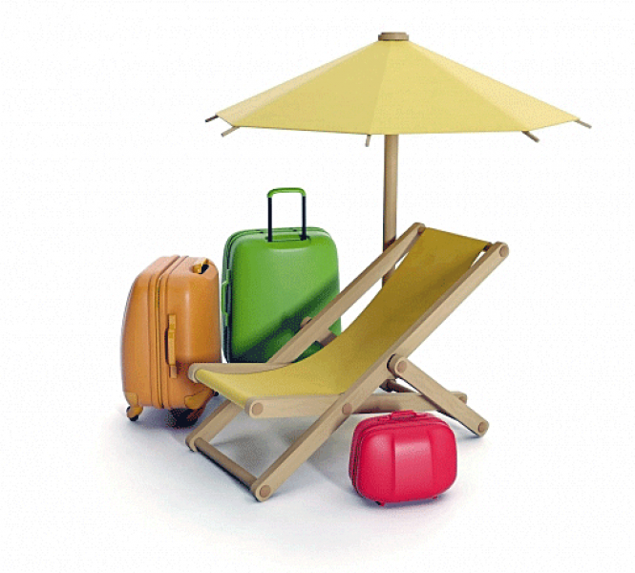
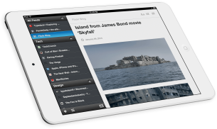
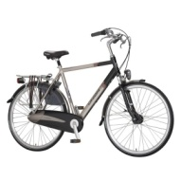
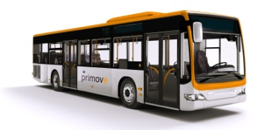
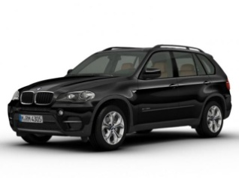
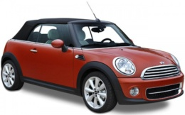
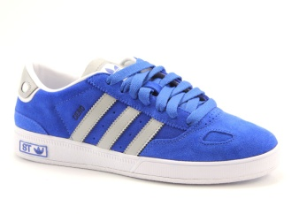
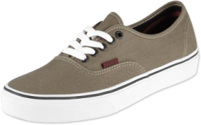
Concurrentie-niveaus
Behoefteconcurrentie
Generieke concurrentie
Productvormconcurrentie
Merkconcurrentie

Slide 7
Concurrentie-strategie
Marktleider
Grootste marktaandeel
Voorloper op prijsveranderingen/productvernieuwingen
Marktvolger
Volgt de marktleider
Marktuitdager
Wil marktaandeel vergroten
Marktnicher
Richt zich op één specifiek segment in de markt

Slide 8
Concurrentie-strategie
Wie is de marktleider?
Wie is de marktvolger?
Wie is de marktuitdager?
Wie is de marktnicher?

Slide 9
Concullega
Samenwerken met je
concurrent

Slide 10
Opdracht
We onderscheiden 4 concurrentie-niveaus. Geef van elke niveau een voorbeeld van een concurrent van jullie bedrijf.
Beschrijf welke concurrentie-strategie jullie kiezen. Leg uit waarom je hiervoor kiest. Benoem hierbij de voor- en nadelen van de gekozen strategie.
Welke concurrent uit vraag 1 zou een mogelijke concullega kunnen zijn? Beschrijf waarom.

